Slide 1
Recapitular
Onde paramos e o que foi desenvolvido

Slide 2
Variáveis Analisadas: Modelo de Caracterização
Desfechos Desfavoráveis de tuberculose
(abandono, falência, óbito)
Bloco I
Características Individuais
Bloco II
Características Clínicas
Bloco III
Acompanhamento do tratamento
Bloco IV
Histórico de tuberculose
Sexo
Raça/Cor
Faixa etária
Escolaridade
HIV
Alcoolismo
Diabetes
Tabagismo
Uso de drogas ilicitas
PPL
Cavitação
Doença Bilateral
Tipo de Resistência
Padrão de Resistência
Município de tratamento e residência diferentes
Tempo desde o 1º diagnóstico
N° de registros de tuberculose no SINAN
15 Variáveis
1000 Registros

Slide 3
Apriori
Antecedentes -> consequentes (cura, óbito, ...
1000 registros e X itens
Muitas regras e Regras com suporte ou counts pequenos
3 processos para regras “verdadeiras”

Slide 4
1º processo

Slide 5
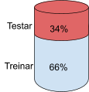
A Tecnica de Mineração: Apriori (Teste e Treino) :
Apriori
Teste
34%
Regras
figure 2: Aplicar um algoritmo Apriori na base de teste: e gera as regras
Apriori
Regras
Treino
66%
figure 1: Dividir a base em 34% de teste e 66% de treino
figure 3: Aplicar um algoritmo Apriori na base de treino: e gera as regras
15 Variáveis
980 Registros

Slide 6
A Tecnica de Mineração: Apriori (Teste and Treino) :
Regras de Teste
34%
Regras de Teste
34%
Regras de Teste
34%
Regras de Treino
66%
Regras de Treino
66%
Regras de Treino
66%
Reg_Val1
Reg_Val2
Reg_Val3
COINCIDENTES
figure 3: Mineração das Coincidentes das 3 conjuntos de Regras Validas
15 Variáveis
1000 Registros

Slide 7
A Tecnica de Mineração: Apriori (Teste and Treino) :
Teste
Teste
Teste
k - vezes de Samples
Teste
Treino
Treino
Treino
Treino
1
2
3
k
COINCIDENTES
figure 4: Optimizar com k vezes de Samples
15 Variáveis
1000 Registros

Slide 8
Garante um Coincedente 100% das Regras validas
100% COINCEDENTES
encerra2=0
encerra2=1
encerra2=2
encerra2=3
CURA
ABANDONO
FALENCIA
OBITO
figure 5: Extrai os desfechos de pacientes “CURA - ABANDONO - FALÊNCIA - OBITO”.

Slide 9
2º processo
Só usa base de teste – bootstrap
Eliminação de redundância do Apriori

Slide 10
Slides com os esquemas No de rodadas – critério de parada A quantidade de regras geradas A quantidade de coincidentes A quantidade depois da eliminação de redundância

Slide 11
3º processo
Não comuns <100% coincidentes
Eliminação de redundância próprio

Slide 12
Slides com os esquemas No de rodadas – critério de parada A quantidade de regras geradas A quantidade de coincidentes quantidade das não coincidentes depois do distinct A quantidade depois da eliminação de redundância

Slide 13
100% COINCEDENTES
788 Regras Validas
<99% COINCEDENTES
Observação: Os outros 99% de regras
55,924 Regras distintas

Slide 14
Coincedentes: 100%
Retrospectivo
O valor ideal de rodadas
Metricas para as regras validas
Heatmap e graficos
Desfechos favoraveis e desfechos desfavoraveis
Regras em relação aos outros desfechos
Interseção de Regras

Slide 15
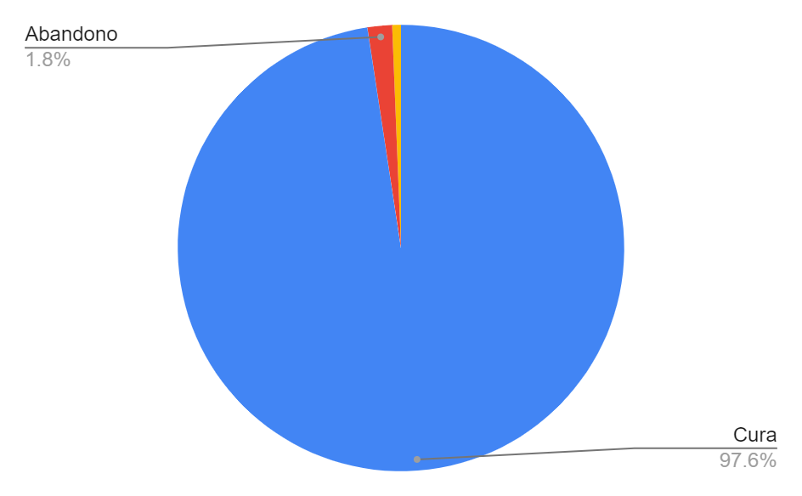
Coincedentes: 100% comum
51 rodadas pelo criterio de parada
788 Regras validas
(Cura) encerra2=0 -> 769
(Abandono) encerra2=1 -> 14
(Falencia) encerra2=2 -> 5

Slide 16
Coincedentes: <99%
Novo desenvolvimento
As regras não-comum do coincedente
Criterio de parada
A frequência de regras não-comum
Eliminação de redundancia

Slide 17
Encontrando os 99% das Regras Não-Comum
Foi usado a seguinte função
Nao_coincedente <- bind_rows(
anti_join(df1, df2, by='LHSandRHS'),
anti_join(df2, df1, by='LHSandRHS'),
)
Referencia:
https://search.r-project.org/CRAN/refmans/dtrackr/html/anti_join.trackr_df.html

Slide 18
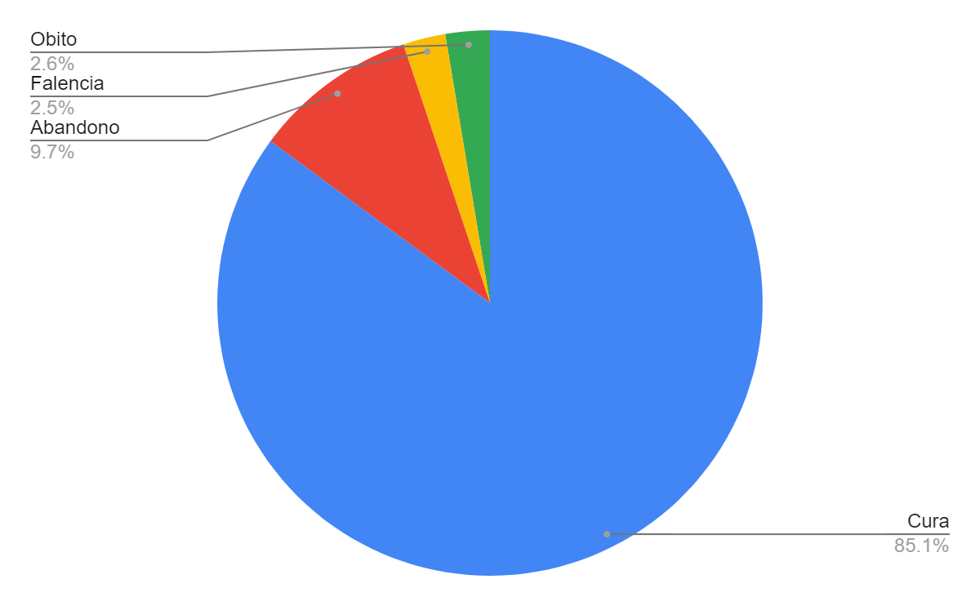
Coincedentes: <99% não-comum
55924 Regras Distintas
(Cura) encerra2=0 -> 47597
(Abandono) encerra2=1 -> 5447
(Falencia) encerra2=2 -> 1411
(Obito) encerra2=2 -> 1469

Slide 19
Eliminaçã de redundancia
Base: 55,924
Criterio de Eliminação ->
regA e regB
(regA_conf >= regB_conf && regA_Length < regB_Length)
Elimina a regra regB
Base: 14,140

Slide 20
A base de regras não-comum e com eliminação de redundancia
14140 Regras Distintas
(Cura) encerra2=0 -> 12311
(Abandono) encerra2=1 -> 1268
(Falencia) encerra2=2 -> 207
(Obito) encerra2=2 -> 354

Slide 21
Discussão e mostra a base

